Slide 1
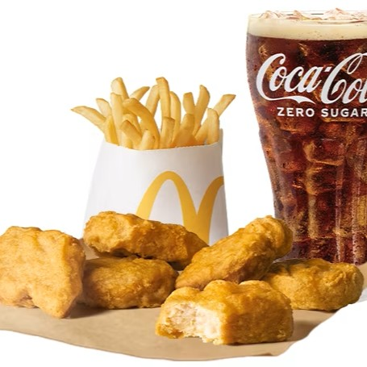
A 賞
麥當勞的
完整套餐一份
包含一杯飲料、中薯、六塊雞

Slide 2
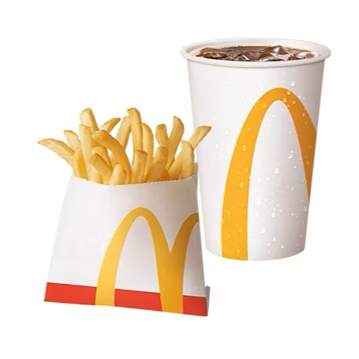
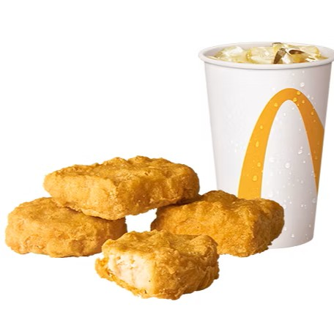
B 賞
麥當勞的
小套餐一份
包含一杯小飲、四塊雞或小薯

Slide 3
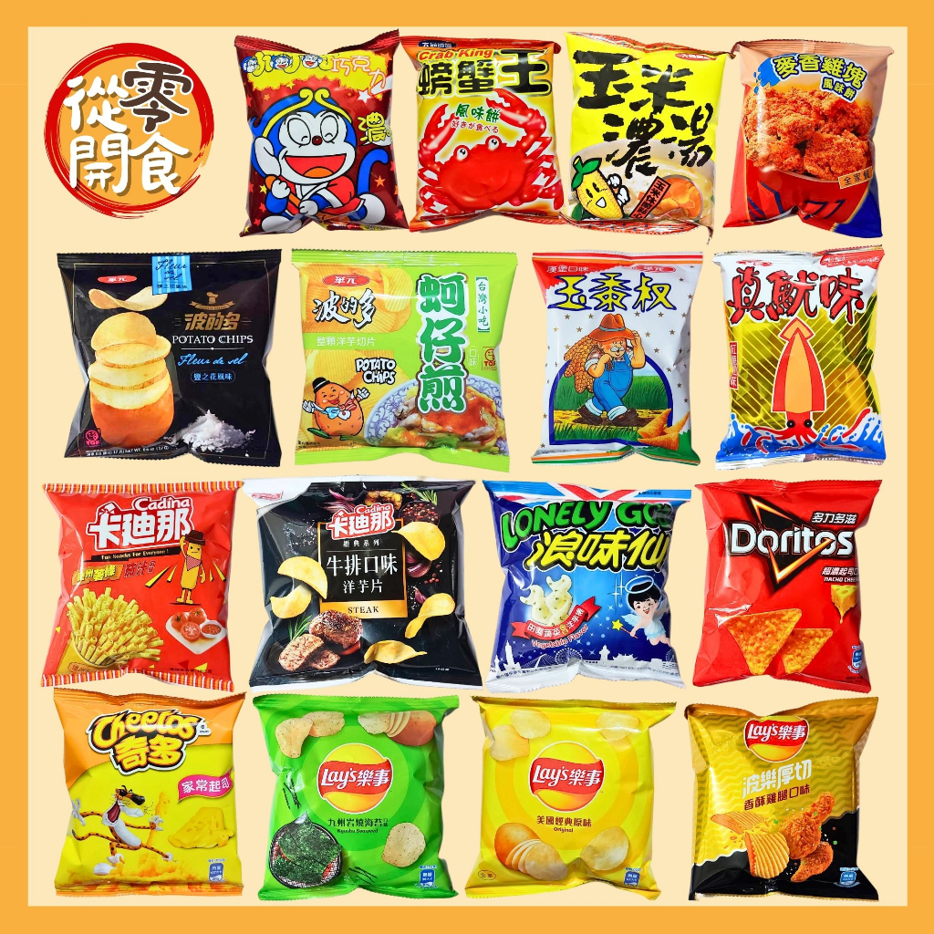
C 賞
大包餅乾一包
( 以現場老師有的為主，圖片僅供參考 )

Slide 4
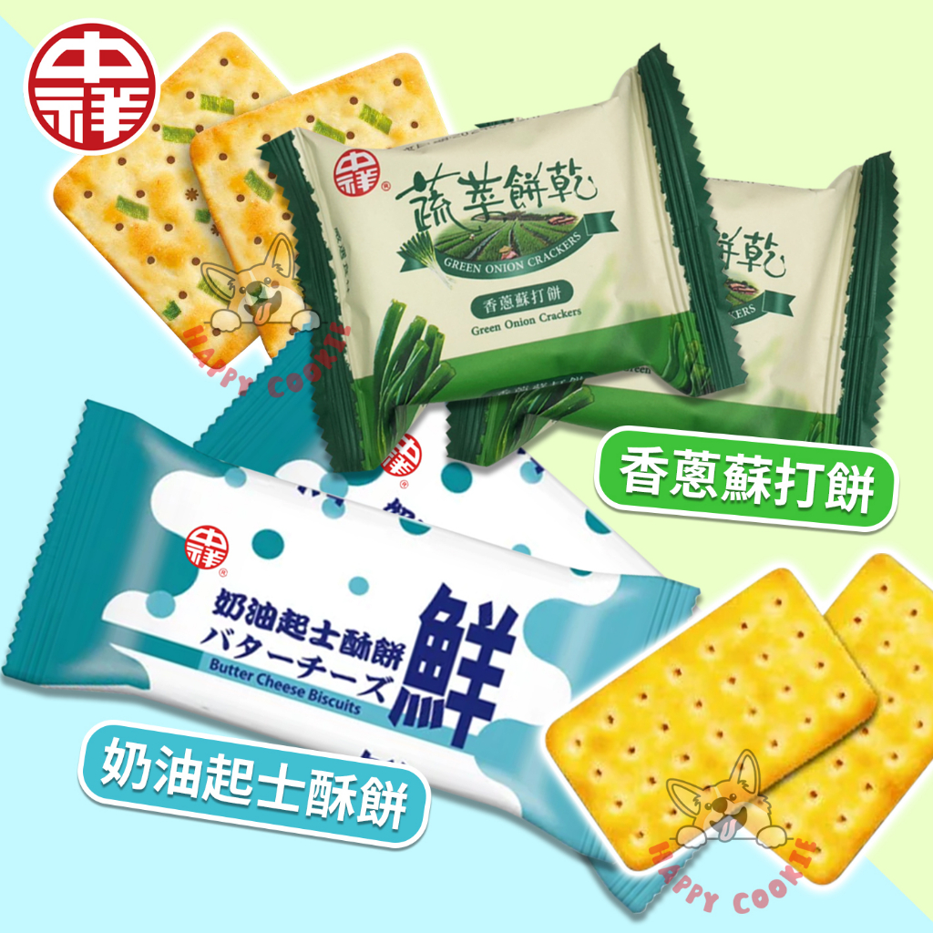
D 賞
小包餅乾一包
( 以現場老師有的為主，圖片僅供參考 )

Slide 5
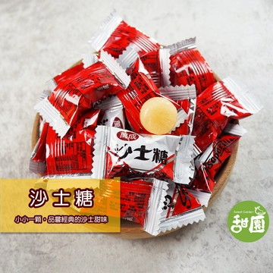
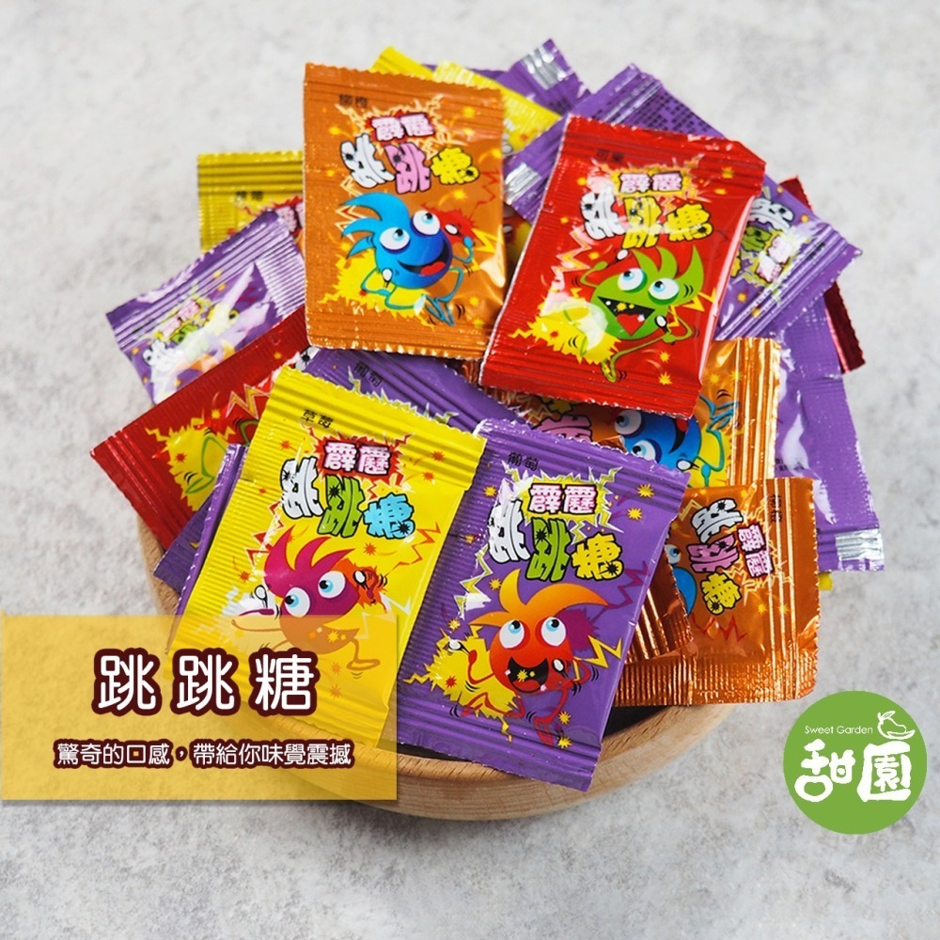
E 賞
糖果一顆
( 以現場老師有的為主，圖片僅供參考 )

Slide 6
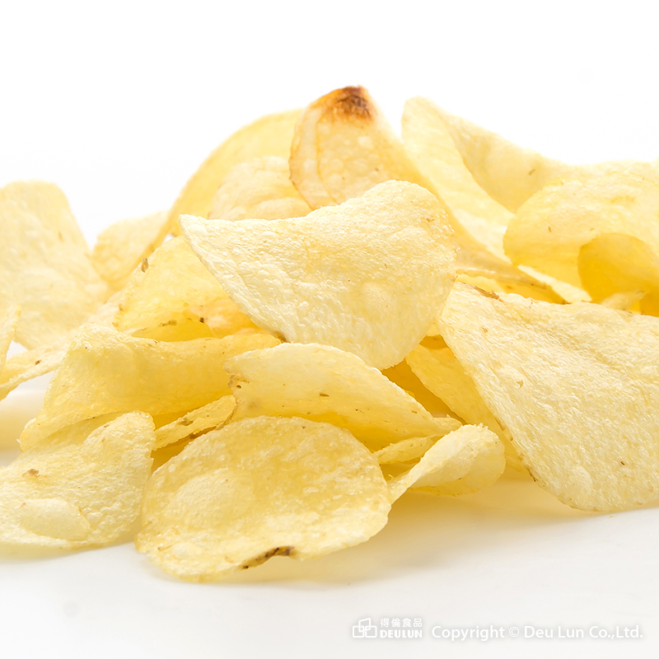
F 賞
餅乾一片

